Slide 1
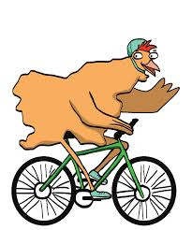
KOLESAR V PROMETU
OŠ NOTRANJSKI ODRED CERKNICA
UČITELJICE 3. RAZREDA

Slide 2
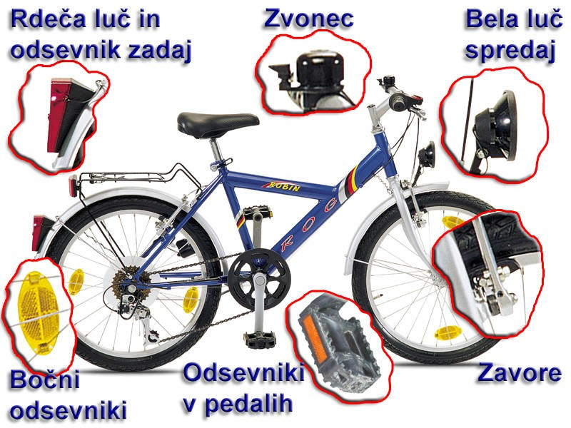
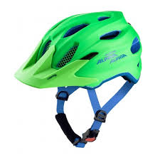
Za varno vožnjo mora imeti kolesar ustrezno opremo in prometno varno kolo.
Čelada je obvezna oprema kolesarja!

Slide 3
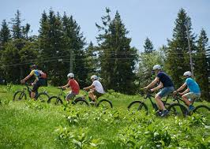
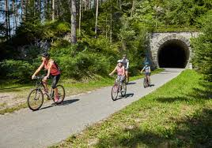

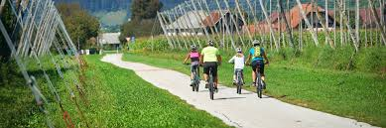

Slide 4


KOLESARSKA STEZA
STEZA ZA PEŠCE IN KOLESARJE

Slide 5


PREPOVEDANO ZA KOLESARJE
USTAVI

Slide 6
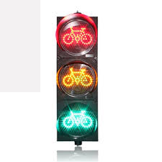

SEMAFOR ZA KOLESARJE
KOLESARJI NA CESTI

Slide 7

Zapis v zvezek:
KOLESAR V PROMETU
Kolesarim v spremstvu odraslih.
Upoštevam pravila in prometne znake.
Pametno glavo varuje čelada!
( Zapis dopolni z ilustracijo ali prilepi kakšno sličico.)

